Slide 1
2024
Estratégia em Gestão de Automações
Lições aprendidas

Slide 2
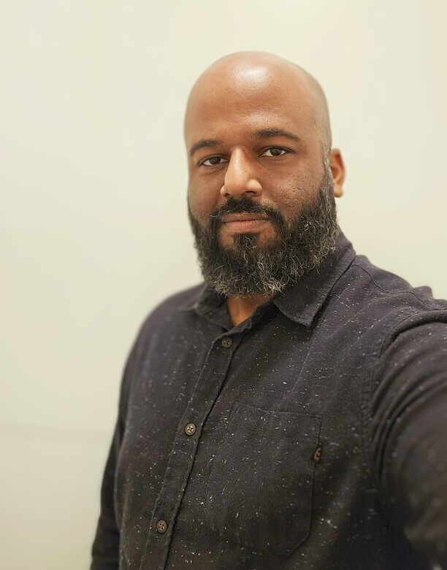
Roberto Santos
14 anos de experiência em automação
Group Product Manager @ Itaú Unibanco
MBA Executivo @ Insper
Arquitetura de Sistemas @ FIAP
Tecnologia da Informação @ FATEC
Quem?

Slide 3
Pilares
Pessoas
Tecnologias
Gestão
Como selecionar e preparar as pessoas que irão trilhar essa jornada?
Quais tecnologias irão apoiar o sucesso do time?
Como garantir a escalabilidade e sustentabilidade?

Slide 4

Pessoas

Slide 5

Pessoas
Citizen Developer
Times Dedicados
Time Integrados
+ Velocidade
+ Agilidade
+ Custo
- Estratégia
- Qualidade
- Reuso
- Escalabilidade
+ Gestão
+ Agilidade
+ Custo
+ Qualidade
+ Escalabilidade
- Estratégia
- Reuso
+ Estratégia
+ Agilidade
+ Qualidade
+ Escalabilidade
+ Reuso
- Velocidade
- Custo

Slide 6
Tecnologias

Slide 7
Tecnologias
No/Low Code
Ambientes Segregados
Ambientes Integrados
Lógica de programação
Boas práticas
Configuration Management Sustentação
Autonomia
Isolamento
Escalabilidade
Custo
GMO
CI/CD
DevOps
Monitoramento/Observability

Slide 8
Gestão

Slide 9
Gestão
Riscos
Entrega de Valor
Monitoramento
Criticidade do Processo
Vazamento de Informação
Pessoas chave
Lock-in
Mapeamento do Processo
Benefício da Automação
Avaliação de Performance
Catálogo
Disponibilidade
Reuso

Slide 10

Obrigado!
www.linkedin.com/in/robertoosantos

